Slide 1
Camera Calibration
광운대학교 로봇학부
2018741022 이기진

Slide 2
목차
Camera Calibration
Pinhole Camera Model
Camera Matrix
Projection Matrix

Slide 3
Camera Calibration
3d 세상을 2d 이미지로 담는 과정에서 발생하는 왜곡을 보정하는 것
보정을 해야만 실제 3차원 공간상의 좌표와 일치시킬 수 있음
영상처리, 컴퓨터 비전 분야에서 꼭 필요함
ADAS(Advanced Driver Assistance Systems)에서는 더욱더 정확하고 효율적인 왜곡의 보정이 필요

Slide 4
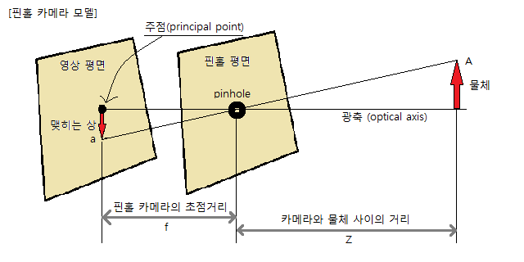
Pinhole Camera Model(바늘 구멍 사진기)
하나의 바늘구멍(렌즈의 중심)을 통해 외부의 상이 이미지로 투영(빛의 직진성 활용)
바늘구멍으로부터 상이 맺히는 곳까지의 거리가 초점거리
렌즈를 사용하는 카메라는 영상 왜곡의 가능성이 있음
일반적으로 사용되는 카메라 모델
렌즈의 사용으로 한꺼번에 많은 빛을 모아줘 빠른 영상 획득이 가능하다!

Slide 5
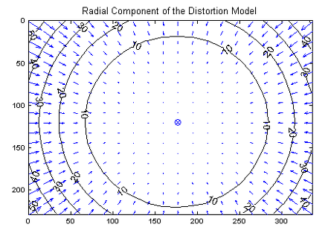
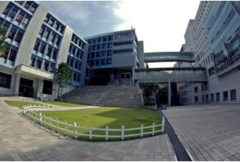
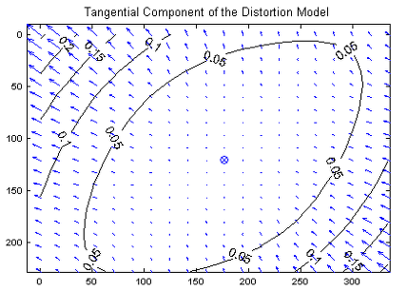
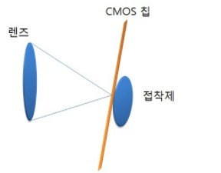
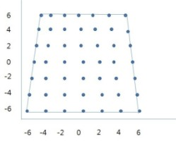
Pinhole Camera Model(바늘 구멍 사진기)
방사 왜곡(radial distortion)
볼록렌즈의 굴절률에 의한 것으로, 중심에서 멀어질 수록 왜곡의 정도가 심해짐, 렌즈 제조 과정에서의 왜곡
접선 왜곡(tangential distortion)
카메라 렌즈와 이미지센서의 수평 정렬이 맞지 않거나, 렌즈 자체의 centering이 맞지 않는 경우 발생
타원 형태의 왜곡 분포

Slide 6
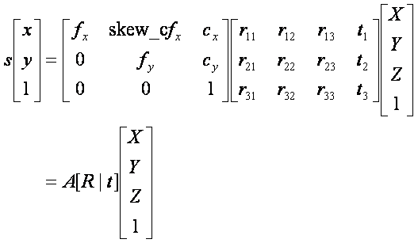


Camera Matrix
3d 이미지에서 2d 이미지로의 변환 관계를 나타냄
(x,y,z): 3d coordinates on world coordinate system
A: intrinsic camera matrix
[R|t]: roto-translation matrix (extrinsic parameters)
On Camera Matrix(intrinsic camera parameters)
fx, fy: 초점 거리(focal length) - 픽셀단위로 표현됨(이미지 센서의 셀 기준) - 가로, 세로의 픽셀길이가 다를 경우가 있어 그 배수를 나타내려fx, fy를 사용함 - 최신 카메라는 fx, fy차이가 거의 없음
cx, cy: 주점(principal point) - 카메라 렌즈의 중심에서 핀홀 이미지 센서에 내린 수선의 영상좌표(픽셀 단위) - 영상 중심점 (image centre) 와는 다름. - 영상의 기하학적 해석이 이루어지는 지점

Slide 7
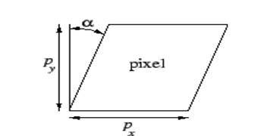
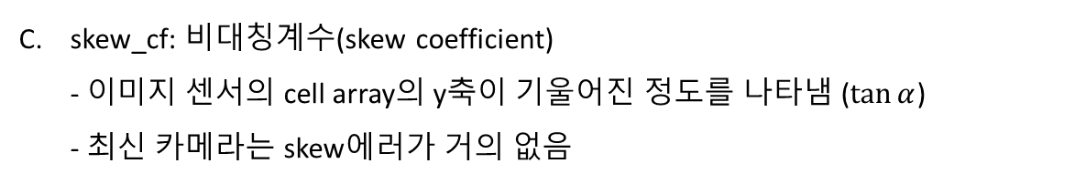
Camera Matrix
skew_cf: 비대칭계수(skew coefficient) - 이미지 센서의 cell array의 y축이 기울어진 정도를 나타냄 ($\tan{α}$) - 최신 카메라는 skew에러가 거의 없음
초점 거리(focal length)에 관하여…
이미지의 해상도가 ½ 낮아지면 초점 거리(픽셀 기반)도 ½ 낮아짐
(but 픽셀 크기가 2배 커짐, 실제 물리적 초점 거리는 그대로)

Slide 8
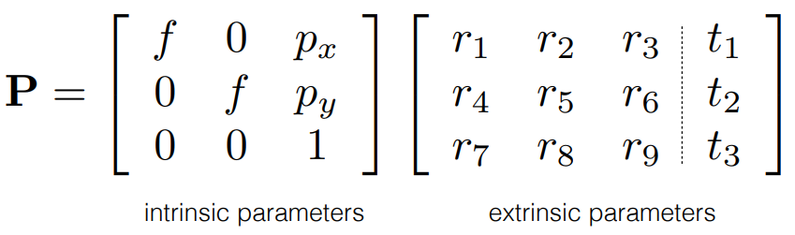
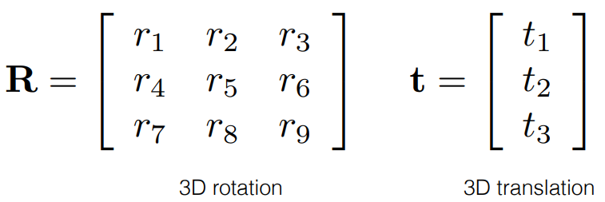
Projection Matrix
Projection Matrix vs Camera Matrix: A(Camera Matrix); A*[R|t](Projection Matrix)
Camera Matrix(3x3)에 Roto-Translation(3x4)을 첨가한 것이 Projection Matrix(3x4) 라고 할 수 있다. 통틀어서 Camera Matrix라고 부르기도 한다.
Extrinsic Parameters(Roto-Translation)
카메라 좌표계와 세계 좌표계 사이의 변환관계를 설명하는 매개변수
두 좌표계 사이의 회전 및 평행이동 변환으로 표현됨
카메라를 설치한 위치 및 내가 잡은 월드 좌표계에 따라 달라짐
P = K[R|t]

Slide 9
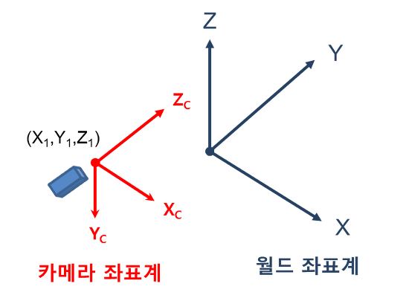
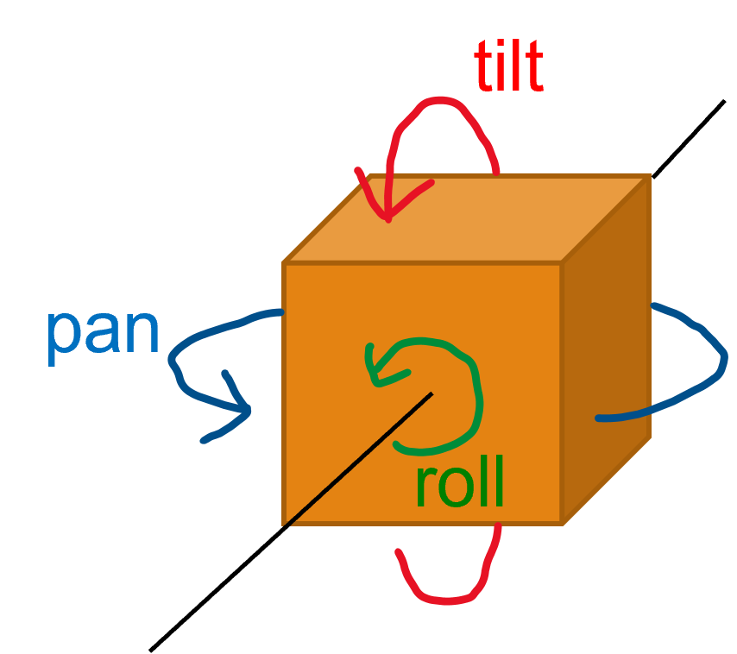
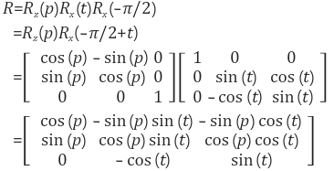
Projection Matrix
월드좌표계는 지면을 XY평면으로, 카메라 좌표계는 카메라의 광학축 방향을 Zc, 오른쪽을 Xc, 아래쪽을 Yc로
월드 좌표계에서 카메라의 원점 위치는 (X1, Y1, Z1)
pan(팬, Yaw): 카메라의 좌우 회전각. 광학축이 세계 좌표계 Y축과 평행할때 0도, 왼쪽이 +, 오른쪽이 –
tilt(틸트, Pitch): 카메라의 상하 회전각. 광학축이 세계 좌표계 Y축과 평행할때 0도, 위쪽이 +, 아래쪽이 –
roll(롤): 카메라 광학축을 기준으로 한 회전각으로서, 카메라와 같은 방향을 바라볼 때 반시계 방향이 + 방향
세계 좌표계와 카메라 좌표계의 좌표축 일치를 위한 회전행렬은 pan과 tilt의 회전행렬의 곱으로 나타난다.

